Slide 1
2.Tầm quan trọng của tầm nhìn kiến trúc
July 28th, 2021
VŨ THỊ MAI LAN &
TRẦN THỊ THU THẢO
CR BY

Slide 2



Tầm quan trọng
Tầm nhìn kiến trúc
Trong các dự án Scrum, tốc độ nhóm (số lượng user story mà nhóm dự án có thể bàn giao trong mỗi Sprint) thường dao động theo thời gian.
Vấn đề này thường có nhiều lý do, một trong những lý do chính, từ góc độ kiến trúc, là nhóm thường bận tâm để hình dung hoặc chỉnh sửa kiến trúc phần mềm trong khi chạy dự án.
Dự án càng phức tạp thì tốc độ nhóm càng dao động, điều này thường dẫn tới giảm tốc độ nhóm và ảnh hưởng tới khả năng bàn giao của họ

Slide 3
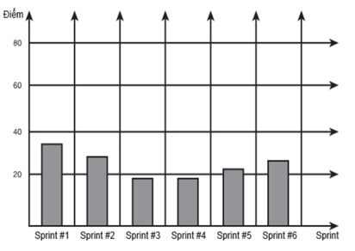
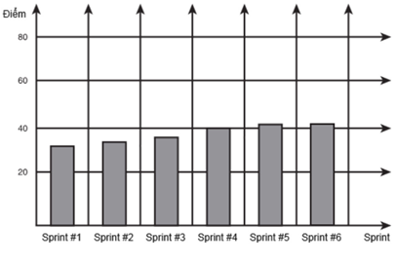
Sự dao động của tốc độ khi thiếu ý đồ kiến trúc
Tốc độ tăng và nhất quán hơn khi có ý đồ kiến trúc

Slide 4
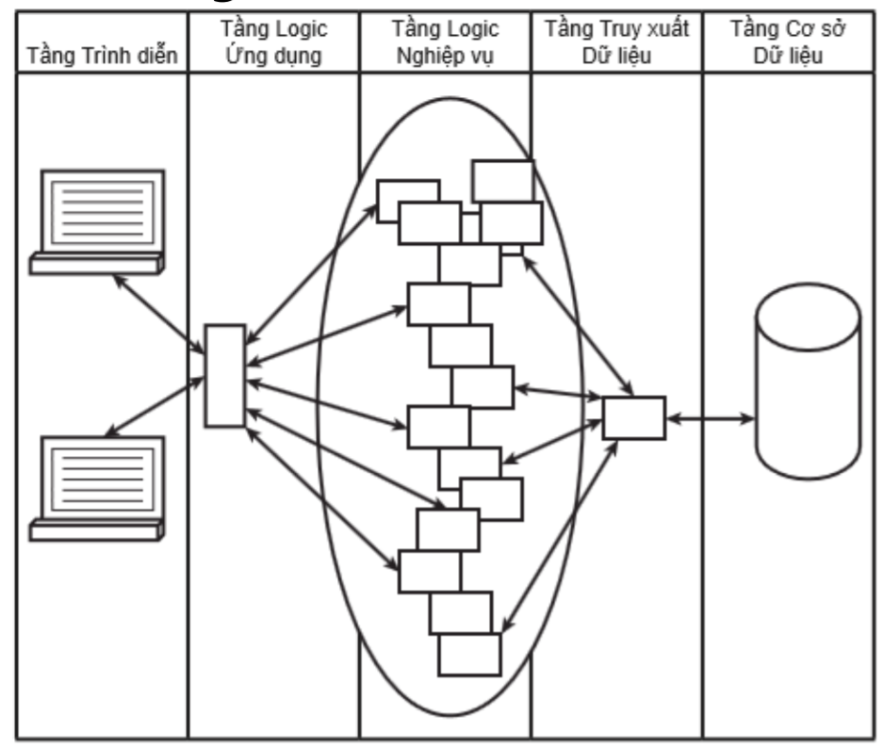
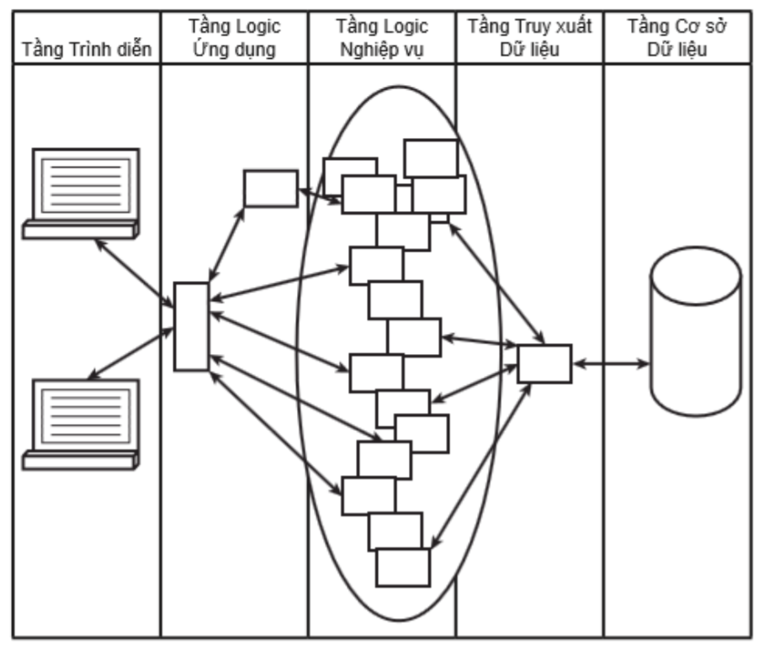
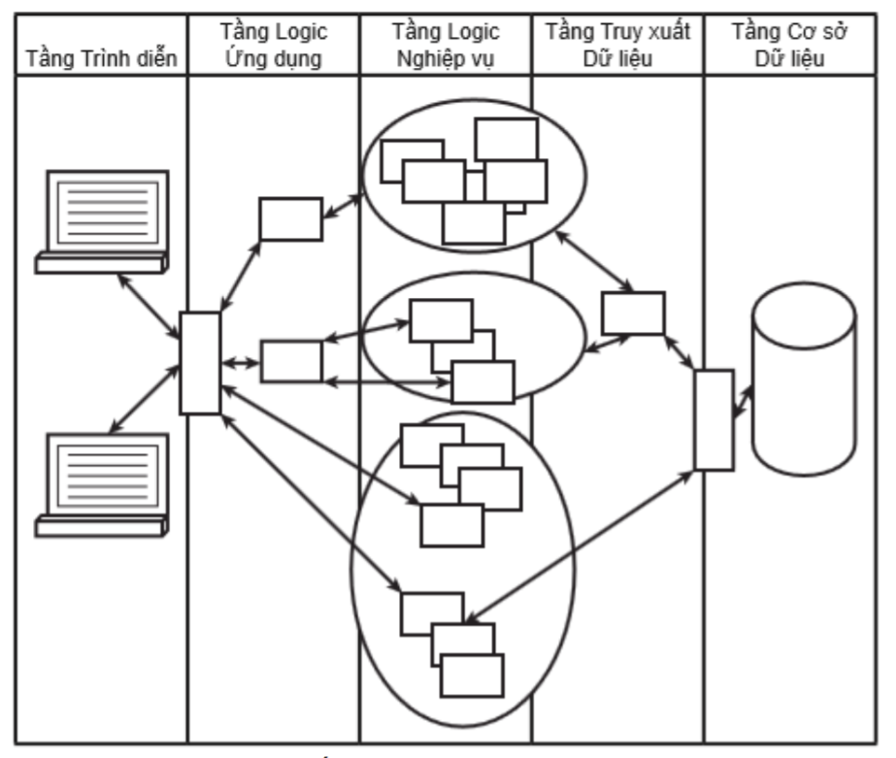
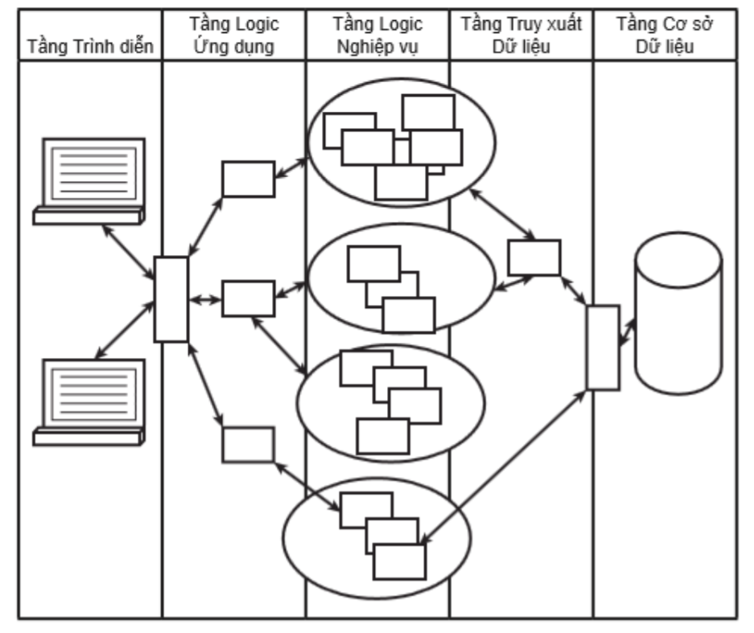
Thời gian và công sức mà nhóm cần bỏ ra khi không có tầm nhìn kiến trúc
Viết mã ứng dụng mà không có kế hoạch hoặc ý đồ
về kiến trúc
Tìm ra kiến trúc trong quá trình triển khai Sprint 2
Tìm ra kiến trúc trong Sprint 3
Tìm ra kiến trúc trong Sprint 4
Notes:
<a href='http://www.freepik.com/free-photo/close-up-of-happy-executive_856028.htm'>Designed by Freepik</a>
<a href='http://www.freepik.com/free-photo/smiling-young-businessman_856555.htm'>Designed by Freepik</a>
<a href='http://www.freepik.com/free-photo/team-of-friendly-businesspeople_858813.htm'>Designed by Freepik</a>
<a href='http://www.freepik.com/free-photo/close-up-of-successful-entrepreneur_867979.htm'>Designed by Freepik</a>

Slide 5
Tầm nhìn kiến trúc ảnh hưởng
tới tốc độ của nhóm và chất lượng phần mềm

